Slide 1
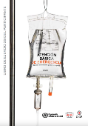

Manejo del Estado de Choque
Atención Básica de Emergencia
Abordaje de pacientes traumatizados y con enfermedades agudas

Slide 2
Objetivos
Reconocer signos de choque y de mala perfusión
Aplicar un historial SAMPLE a un paciente con choque
Describir cómo realizar un examen secundario en caso de choque
Evaluar el estado de los líquidos
Seleccionar administración de líquidos adecuada según edad, peso y condición del paciente
Reconocer la desnutrición, la anemia, las quemaduras y ajustar la reanimación con líquidos
Describir las causas de alto riesgo de choque
Describir acciones críticas para manejar pacientes con choque
Describir consideraciones pediátricas especiales para el choque
Considerar el traslado/transferencia de pacientes con choque
Notes:
reconocer signos de choque/mala perfusión;
realizar acciones críticas para pacientes en estado de choque;
evaluar el estado de hidratación;
seleccionar la administración del líquido apropiado en función de la edad, el peso y el estado del paciente;
reconocer la desnutrición, la anemia y las quemaduras, y ajustar los líquidos para reanimación.

Slide 3





Habilidades esenciales BEC
Colocación de vía intravenosa (IV)
Reanimación con líquidos IV
Control de hemorragias (presión directa/empaquetamiento)
Torniquete
Inmovilización de fracturas
Colocación de un inmovilizador pélvico
Prueba de pellizco
Masaje Uterino Hemorragia Posparto
General
Evaluación ABCDE
Inmovilización de la columna cervical
Extensión de cabeza /elevación de mentón
Tracción Mandibular
Aspiración de la vía aérea
Manejo de Atragantamiento
Posición de recuperación
Inserción de cánula orofaríngea / nasofaríngea
Suministro de oxígeno suplementario
Ventilación con bolsa-válvula-mascarilla
Descompresión de Emergencia con aguja neumotórax a tensión
Tratamiento de Neumotórax abierto
Cámara de inhalación con botella de
plástico
Inmovilización completa de columna
Evaluación de AVDI y/o Glasgow
Administración de glucosa
​​Tratamiento general de heridas ​​
Tratamiento de quemaduras ​​
Mordedura de serpiente​​

Slide 4
¿Qué es el estado de choque?
Mala perfusión
  El organismo no es capaz de llevar suficiente sangre con oxígeno a los órganos vitales
CHOQUE = mala perfusión sin corregir
  Los órganos dejan de funcionar correctamente cuando falta oxígeno en las células y los tejidos
Los lactantes, los niños y los adultos mayores tienen más probabilidades de ser afectados por un choque
¡El estado de choque puede ocasionar la muerte rápidamente!
!
Notes:
Mala perfusión se produce cuando el organismo no es capaz de llevar suficiente sangre con oxígeno a los órganos vitales
Si la función de los órganos es afectada, se produce el estado de choque y esto puede ocasionar la muerte rápidamente.
ESTO ES EL CHOQUE
Los lactantes, los niños y los adultos mayores tienen más probabilidades de ser afectados por un choque.
El estado de choque puede ocasionar la muerte rápidamente

Slide 5
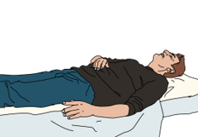
Las causas de mala perfusión
Pérdida de sangre
  Hemorragia
Pérdida de líquido debido a:
    Diarrea
    Vómito
    Quemaduras extensas
    Micción excesiva
    Escasa ingestión de líquidos
La relajación y el agrandamiento (dilatación) anómalos de los vasos sanguíneos​
    Infección grave​
    Lesión de la médula espinal​
    Reacción alérgica grave
©WHO/Laerdal Medical
El insuficiente llenado del corazón​
La imposibilidad del músculo cardíaco de bombear eficazmente​
Notes:
Pérdida de sangre (hemorragia)
Pérdida de líquido debido a:
Diarrea
Vómito
Quemaduras extensas
Micción excesiva
Escasa ingestión de líquidos
La relajación y el agrandamiento (dilatación) anómalos de los vasos sanguíneos
Infección grave
Lesión de la médula espinal
Reacción alérgica grave
El insuficiente llenado del corazón
La imposibilidad del músculo cardíaco de bombear eficazmente

Slide 6
Objetivos
El objetivo de la EVALUACIÓN INICIAL es diagnosticar el ESTADO DE CHOQUE y si tiene causas reversibles
El objetivo del TRATAMIENTO URGENTE es restaurar la perfusión (el suministro de oxígeno a los órganos) y contrarrestar la pérdida continua de líquidos si es posible.
Notes:
El objetivo de la EVALUACIÓN INICIAL es diagnosticar el ESTADO DE CHOQUE y si tiene causas reversibles
El objetivo del TRATAMIENTO URGENTE es restaurar la perfusión (el suministro de oxígeno a los órganos) y contrarrestar la pérdida continua de líquidos si es posible.

Slide 7
El Método ABCDE
!
RECUERDE…
Inicie siempre con el enfoque ABCDE trate las afecciones que ponen en peligro la vida
Después explore antecedentes clave (historial SAMPLE)
Posteriormente realizar la evaluación secundaria
Notes:
RECUERDE…
Elementos clave del método ABCDE
PREGUNTAR: antecedentes clave (historial SAMPLE)
VERIFICAR: resultados de la evaluación secundaria

Slide 8


ABCDE: Elementos clave del estado de choque
Vía aérea
  Compruebe si hay hinchazón en la cara o la boca (reacción alérgica)
    Una reacción alérgica grave puede provocar un estado de choque
Respiración
  La sibilancia a veces indica una reacción alérgica grave
    Una reacción alérgica grave puede provocar un estado de choque
  El estado de choque y la ausencia de ruidos respiratorios de un lado pueden indicar neumotórax a tensión
  La insuficiencia cardíaca grave puede causar mala perfusión y dificultad respiratoria
  Las infecciones graves con inflamación pulmonar pueden causar dificultad respiratoria y desencadenar estado de choque
Notes:
VÍA AÉREA
Una inflamación del rostro/la boca o cambios en la voz pueden indicar una reacción alérgica
Una reacción alérgica grave puede provocar un estado de choque.
RESPIRACIÓN
La sibilancia a veces indica una reacción alérgica grave que puede provocar un estado de choque
El estado de choque, la dificultad respiratoria y la ausencia de ruidos respiratorios de un lado pueden indicar neumotórax a tensión
Una insuficiencia cardíaca grave puede causar mala perfusión con dificultad respiratoria cuando se acumula líquido en los pulmones
Toda infección lo suficientemente grave para causar un estado de choque

Slide 9
ABCDE: ELEMENTOS CLAVE DEL ESTADO DE CHOQUE
Circulación
Busque sangrado:
  Del estómago y los intestinos
  Después del parto
  Lesiones en tórax, abdomen, pelvis, huesos largos, heridas sangrantes
  Revise sin hay perdida de líquidos por vómito, diarrea, quemaduras extensas o exceso de orina
Disfunción Neurológica
Busque si hay confusión
  La confusión en una persona con mala perfusión sugiere estado de choque
La parálisis puede ser por lesión de la médula espinal que causa choque
Exposición
Busque signos de sangrado, traumatismo y sudoración excesiva
Busque urticaria, puede indicar una reacción alérgica, y otras erupciones pueden indicar una infección sistémica
Mantenga al paciente con adecuada temperatura
Notes:
CIRCULACIÓN
El estado de choque puede ser causado por distintos tipos de sangrado
Puede deberse a la pérdida de líquidos asociada con diarrea, vómitos, quemaduras extensas o micción excesiva
DISFUNCIÓN NEUROLÓGICA
La confusión en una persona con mala perfusión sugiere un estado de choque grave
La parálisis puede indicar una lesión de la médula espinal que causa un estado de choque
EXPOSICIÓN
Observe si hay signos de sangrado, traumatismo y sudoración excesiva
La urticaria puede indicar una reacción alérgica, y otras erupciones pueden indicar una infección sistémica

Slide 10
Parte 1: El método SAMPLE
Estado de Choque
Notes:
Utilice el método SAMPLE para obtener los antecedentes del paciente y/o su familia. Si los antecedentes revelan una afección en los pasos ABCDE, DETÉNGASE Y RETOME DE INMEDIATO EL PROCEDIMIENTO ABCDE para tratarla.

Slide 11
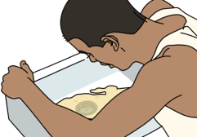
S: Signos y Síntomas
Preguntar:
  ¿La persona tuvo vómitos o diarrea?
  ¿Por cuánto tiempo?
Pensar:
    La pérdida de líquidos por vómito o diarrea puede ser grave y causar un estado de choque
    La cantidad de vómito o diarrea puede ayudar a estimar el riesgo de choque
©WHO/Laerdal Medical
Notes:
PREGUNTE:
¿La persona tuvo vómitos o diarrea?
¿Por cuánto tiempo?
PIENSE
La pérdida de líquidos por vómito o diarrea puede ser grave y causar un estado de choque
La cantidad de vómito o diarrea puede ayudar a estimar el riesgo de choque
Image:
Title: Brain activity – Métacognition
Creator:benoitpetit
Source: https://openclipart.org/detail/193152/brain-activity-metacognition
Copyright information: Creative Commonz Zero 1.0 Public Domain License

Slide 12

S: Signos y Síntomas
Preguntar:
  ¿La persona tuvo vómitos o heces con sangre?
Pensar:
  El sangrado del estómago o los intestinos puede ser grave antes de que sea detectado
  Una persona puede perder una parte importante de su volumen de sangre por los intestinos
  La sangre puede ser de color negro tanto en el vómito como en las heces.
©WHO/Laerdal Medical
Notes:
¿La persona tuvo vómitos o diarrea? ¿Por cuánto tiempo? La pérdida de líquidos por vómito o diarrea puede ser grave y causar un estado de choque. La cantidad de vómito o diarrea puede ayudar a estimar el riesgo de choque, por lo tanto siempre se debe preguntar por la frecuencia de los episodios.
Image:
Title: Brain activity – Métacognition
Creator:benoitpetit
Source: https://openclipart.org/detail/193152/brain-activity-metacognition
Copyright information: Creative Commonz Zero 1.0 Public Domain License

Slide 13
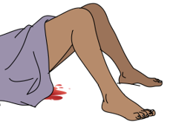
S: Signos y Síntomas
Preguntar:
  ¿Hubo sangrado vaginal?
  ¿Está la paciente embarazada?
  ¿Cuándo fue su última menstruación y tuvo falta de períodos o tuvo un embarazo reciente?
Pensar:
  El sangrado vaginal puede estar relacionado con el embarazo
  Es posible que una mujer no sepa que está embarazada durante las primeras semanas
  Todas las mujeres corren el riesgo de tener un embarazo ectópico (fuera del útero)
  La ruptura de embarazo ectópico puede ocurrir incluso antes de que la mujer sepa que está embarazada
  El sangrado vaginal puede ser generado por tumores en el cérvix o el útero
©WHO/Laerdal Medical
Notes:
¿La persona tuvo vómitos o heces con sangre? El sangrado del estómago o los intestinos puede ser grave antes de que sea detectado. Una persona puede perder una parte importante de su volumen de sangre por los intestinos. La sangre puede ser de color negro tanto en el vómito como en las heces. 
¿Hubo sangrado vaginal? En las mujeres en edad fértil, el sangrado vaginal puede estar vinculado con el embarazo. Siempre pregunte si la paciente está embarazada, cuándo fue su última menstruación, si tuvo falta de períodos o si tuvo un embarazo reciente. La pérdida de sangre por un embarazo normal o un aborto puede causar un estado de choque. Un embarazo que se desarrolla fuera del útero (embarazo ectópico) también puede ser mortal en caso de ruptura. Una ruptura de embarazo ectópico puede ocurrir incluso antes de que la mujer sepa que está embarazada. Otras causas de sangrado vaginal son los tumores en el cérvix o el útero.
Image:
Title: Brain activity – Métacognition
Creator:benoitpetit
Source: https://openclipart.org/detail/193152/brain-activity-metacognition
Copyright information: Creative Commonz Zero 1.0 Public Domain License

Slide 14

S: Signos y Síntomas
Preguntar:
  ¿La persona tuvo dolor torácico?
Pensar:
  El dolor torácico puede sugerir que la persona tuvo un ataque cardíaco
  El daño muscular en el corazón puede reducir su capacidad de bombear sangre a todo el cuerpo, lo que puede causar un estado de choque
©WHO/Laerdal Medical
Notes:
¿La persona tuvo dolor torácico? El dolor torácico puede sugerir que la persona tuvo un ataque cardíaco. El daño muscular al corazón por un ataque cardíaco puede reducir su capacidad de bombear sangre a todo el cuerpo, lo que puede causar un estado de choque.
Image:
Title: Brain activity – Métacognition
Creator:benoitpetit
Source: https://openclipart.org/detail/193152/brain-activity-metacognition
Copyright information: Creative Commonz Zero 1.0 Public Domain License

Slide 15
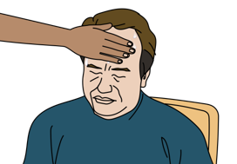
S: Signos y Síntomas
Preguntar:
  ¿La persona tuvo fiebre?
Pensar:
  La fiebre sugiere infección
  Una infección grave causa dilatación anormal de los vasos sanguíneos y filtración de líquidos a través de los vasos sanguíneos
  Esto reduce la presión arterial y provoca estado de choque
©WHO/Laerdal Medical
Notes:
¿La persona tuvo fiebre? La fiebre puede sugerir que la causa del choque es una infección. Una infección grave causa a la vez dilatación de los vasos sanguíneos (lo que reduce la presión arterial) y filtración de líquidos a través de los vasos sanguíneos (con pérdida de líquidos que penetran en los tejidos).
Image:
Title: Thermometer
Creator:hutzelknecht
Source: https://openclipart.org/detail/231080/thermometer
Copyright information: Creative Commonz Zero 1.0 Public Domain License
Title: Brain activity – Métacognition
Creator:benoitpetit
Source: https://openclipart.org/detail/193152/brain-activity-metacognition
Copyright information: Creative Commonz Zero 1.0 Public Domain License

Slide 16
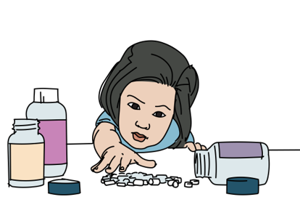
S: Signos y Síntomas
Preguntar:
  ¿La persona estuvo expuesta a toxinas, medicamentos, picaduras de insectos u otras sustancias?
Pensar:
  Las reacciones alérgicas graves pueden provocar un estado de choque
  La sobredosis de varios medicamentos, incluidos los que se usan para tratar la presión arterial y las crisis epilépticas/ convulsiones, pueden causar un estado de choque
©WHO/Laerdal Medical
Notes:
¿La persona estuvo expuesta a toxinas, medicamentos, picaduras de insectos u otras sustancias? Las reacciones alérgicas graves pueden provocar un estado de choque. Además, muchos medicamentos, incluidos los que se usan para tratar la presión arterial y las crisis epilépticas/ convulsiones, pueden causar un estado de choque.
Image:
Title: Brain activity – Métacognition
Creator:benoitpetit
Source: https://openclipart.org/detail/193152/brain-activity-metacognition
Copyright information: Creative Commonz Zero 1.0 Public Domain License

Slide 17
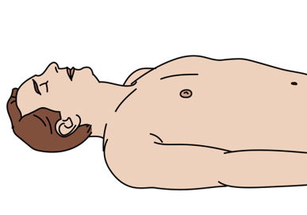
S: Signos y Síntomas
Preguntar:
  ¿La persona tuvo alteración del estado mental o un adormecimiento inusual?
Pensar:
  El cerebro es uno de los últimos órganos en ser afectados por la mala perfusión
  Si el cerebro no tiene suficiente flujo sanguíneo y oxígeno para funcionar, esto es un signo de estado de choque grave
©WHO/Laerdal Medical
Notes:
¿La persona tuvo alteración del estado mental o un adormecimiento inusual? El cerebro es uno de los últimos órganos en ser afectados por la mala perfusión, por lo tanto la alteración del estado mental puede ser un signo de choque grave.
Image:
Title: Brain activity – Métacognition
Creator:benoitpetit
Source: https://openclipart.org/detail/193152/brain-activity-metacognition
Copyright information: Creative Commonz Zero 1.0 Public Domain License

Slide 18
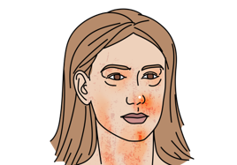
A: Alergias
Preguntar:
  ¿La persona tiene alguna alergia conocida?
Pensar:
  Las reacciones alérgicas pueden causar un estado de choque debido a una relajación anormal de los vasos sanguíneos
©WHO/Laerdal Medical
Notes:
¿La persona tiene alguna alergia conocida? Las reacciones alérgicas pueden causar un estado de choque debido a una relajación anormal de los vasos sanguíneos.
Image:
Title: Brain activity – Métacognition
Creator:benoitpetit
Source: https://openclipart.org/detail/193152/brain-activity-metacognition
Copyright information: Creative Commonz Zero 1.0 Public Domain License

Slide 19
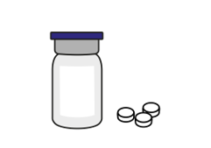
M: Medicamentos
Preguntar:
  ¿Actualmente toma algún medicamento?
  ¿Está tomando algún medicamente nuevo o cambiaron su dosis?
  Pensar:
    Una sobredosis de medicamentos para la presión arterial o las convulsiones puede causar un estado de choque
    Los medicamentos anticoagulantes pueden agravar el sangrado
    Siempre pregunte en particular por nuevos medicamentos y recientes cambios en las dosis para evaluar reacciones alérgicas o efectos secundarios inesperados
©WHO/Laerdal Medical
Notes:
¿La persona está tomando algún medicamento? Pida a la persona o a un familiar una lista completa de los medicamentos que toma el paciente. Saber todos los medicamentos que toma el paciente puede ayudar a entender por qué está en estado de choque (como los medicamentos para el corazón). Una sobredosis de medicamentos para la presión arterial o las convulsiones puede causar un estado de choque, y en los pacientes que toman estos medicamentos puede ser más difícil tratar un estado de choque debido a cualquier causa. Los medicamentos anticoagulantes pueden agravar el sangrado. Siempre pregunte en particular por nuevos medicamentos y recientes cambios en las dosis para evaluar reacciones alérgicas o efectos secundarios inesperados.
Image:
Title: Brain activity – Métacognition
Creator:benoitpetit
Source: https://openclipart.org/detail/193152/brain-activity-metacognition
Copyright information: Creative Commonz Zero 1.0 Public Domain License

Slide 20
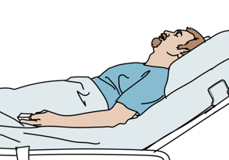
P: Antecedentes clínicos Pasados
Preguntar:
  ¿La paciente está embarazada o tuvo un aborto o parto reciente?
  ¿La paciente fue operada o tuvo un aborto inducido recientemente?
  ¿La persona tiene antecedentes de cardiopatía (ataque cardíaco o problemas de válvula cardíaca)?
  ¿La persona tiene VIH?
Pensar:
  El estado de choque puede deberse a pérdida de sangre después del parto y la ruptura de un embarazo ectópico
  El sangrado interno o la infección después de la cirugía pueden ser causa de estado de choque
  Los pacientes con cardiopatía corren riesgo de que la función cardíaca empeore
  El VIH aumenta el riesgo de infecciones
©WHO/Laerdal Medical
Notes:
¿La paciente está embarazada o tuvo un aborto o parto reciente? La pérdida de sangre después del parto puede ser grave si el útero no se contrae bien. La ruptura de un embarazo ectópico puede causar una pérdida de sangre oculta que ocasione un estado de choque, aun si la mujer no sabe que está embarazada. Se debe confirmar o descartar el embarazo en toda mujer en edad fértil que esté en estado de choque. 
¿La paciente fue operada o tuvo un aborto inducido recientemente? El sangrado interno o la infección después de la cirugía pueden ser causa de choque.
¿La persona tiene antecedentes de cardiopatía (ataque cardíaco o problemas de válvula cardíaca)? Los pacientes con cardiopatía corren riesgo de que la función cardíaca empeore y esto puede ocasionarles o agravarles un estado de choque debido a otras causas. 
¿La persona tiene VIH? El VIH aumenta el riesgo de infecciones.
Image:
Title: Brain activity – Métacognition
Creator:benoitpetit
Source: https://openclipart.org/detail/193152/brain-activity-metacognition
Copyright information: Creative Commonz Zero 1.0 Public Domain License

Slide 21
L: (Last oral intake) ÚLtima ingesta
Preguntar:
  ¿Cuándo fue la última vez que la persona comió o bebió?
Pensar:
  Una persona que no come ni bebe bien puede padecer deshidratación grave que puede causarle un estado de choque
Notes:
¿Cuándo fue la última vez que la persona comió o bebió? Una persona que no come ni bebe bien puede padecer deshidratación grave que puede causarle un estado de choque.
Image:
Title: Brain activity – Métacognition
Creator:benoitpetit
Source: https://openclipart.org/detail/193152/brain-activity-metacognition
Copyright information: Creative Commonz Zero 1.0 Public Domain License

Slide 22
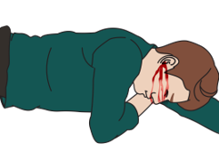
E: Eventos relacionado con la enfermedad o lesión
Preguntar:
  ¿La persona tuvo algún traumatismo reciente?
Pensar:
  Un traumatismo puede causar un sangrado interno oculto, neumotórax a tensión, moretones y sangrado alrededor del corazón
  Los traumatismos en el cuello o la espalda que lesionan la médula espinal pueden interferir con la capacidad de los vasos sanguíneos de mantener la presión arterial
©WHO/Laerdal Medical
Notes:
¿La persona tuvo algún traumatismo reciente? Un traumatismo puede causar un sangrado interno oculto, neumotórax a tensión, moretones y sangrado alrededor del corazón, todo lo cual puede reducir el flujo de sangre y causar un estado de choque. Además, los traumatismos en el cuello o la espalda que lesionan la médula espinal pueden interferir con la capacidad de los vasos sanguíneos de mantener la presión arterial.
Image:
Title: Brain activity – Métacognition
Creator:benoitpetit
Source: https://openclipart.org/detail/193152/brain-activity-metacognition
Copyright information: Creative Commonz Zero 1.0 Public Domain License

Slide 23
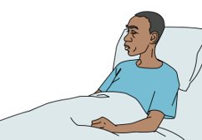
E: Eventos relacionado con la enfermedad o lesión
Preguntar:
  ¿La persona tuvo alguna enfermedad reciente?
Pensar:
  Toda infección puede pasar a la sangre y a todo el cuerpo, provocando un estado de choque
©WHO/Laerdal Medical
Notes:
¿La persona tuvo alguna enfermedad reciente? Toda infección puede pasar a la sangre y a todo el cuerpo, provocando un estado de choque.
Image:
Title: Brain activity – Métacognition
Creator:benoitpetit
Source: https://openclipart.org/detail/193152/brain-activity-metacognition
Copyright information: Creative Commonz Zero 1.0 Public Domain License

Slide 24
Pregunta 1 del libro de ejercicios
Usando la sección indicada del libro de ejercicios, enumere seis preguntas sobre signos y síntomas que debería formular al realizar el historial SAMPLE.
1.
2.
3.
4.
5.
6.
Notes:
Usando la sección indicada del libro de ejercicios, enumere seis preguntas sobre signos y síntomas que debería formular al realizar el historial SAMPLE.
Image
Title: Deep thought
Creator:GDL
Source: https://openclipart.org/detail/221707/deep-thought
Copyright information: Creative Commonz Zero 1.0 Public Domain License

Slide 25
Parte 2: Resultados de la Evaluación Secundaria y posibles causas
Estado de choque
Notes:
Una persona en estado de choque tendrá signos de mala perfusión, entre ellos frecuencia cardíaca acelerada, baja presión arterial sistólica, alta frecuencia respiratoria, piel pálida y fría, llenado capilar lento, mareos, confusión, alteración del estado mental o sudoración excesiva. RECUERDE: La perfusión puede ser limitada aun antes de que disminuya la presión arterial, especialmente en los jóvenes. La presión arterial baja con mala perfusión es un signo muy grave

Slide 26
RECUERDE
!
El estado de choque ocurre cuando hay mala perfusión
¡Esto puede suceder antes de que disminuya la presión arterial!
La presión arterial baja con mala perfusión es un signo muy grave
Con el enfoque ABCDE se detectan y tratan trastornos y lesiones potencialmente mortales
En la evaluación secundaria se buscan cambios en el estado del paciente o causas menos obvias que se puedan haber pasado por alto en la evaluación ABCDE
Notes:
Con la evaluación inicial ABCDE se detectan y tratan trastornos y lesiones potencialmente mortales.
Una persona en estado de choque tendrá signos de mala perfusión
La perfusión puede ser limitada aun antes de que disminuya la presión arterial
La presión arterial baja con mala perfusión es un signo muy grave
En la evaluación secundaria se buscan cambios en el estado del paciente o causas menos obvias que se puedan haber pasado por alto en la evaluación ABCDE.

Slide 27
Observe, escuche y sienta
Recuerde: debe haber completado el examen ABCDE y haber tratado afecciones potencialmente mortales ANTES de realizar este examen exhaustivo
Si en la evaluación secundaria se detecta una alteración en ABCDE, DETÉNGASE Y REGRESE DE INMEDIATO EL MÉTODO ABCDE para realizar la intervención
Recuerde: Los niños tienen diferente rango de signos vitales normales. Es posible que no presenten cambios en los signos vitales hasta estar muy graves
!
Notes:
*Recuerde Siempre haga primero la evaluación ABCDE
* Si en la evaluación secundaria se detecta una alteración en los pasos ABCDE, DETÉNGASE Y RETOME DE INMEDIATO EL PROCEDIMIENTO ABCDE para tratarla
*Recuerde: Las escalas de signos vitales normales son diferentes en los niños, y es posible que los niños que están en choque no presenten cambios en los signos vitales hasta estar muy graves

Slide 28
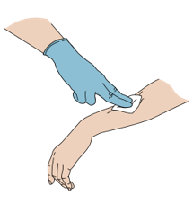
Resultados de la evaluación secundaria
Compruebe el sonido y la frecuencia de la respiración:
  La respiración anormal o ruidosa puede indicar neumonía
  Los altos niveles de azúcar pueden provocar un desequilibrio químico que el cuerpo trata de corregir mediante una respiración más rápida o más lenta
  Tenga en cuenta el aliento con olor dulce o afrutado, niveles elevados de glucosa en sangre y aumento de la micción
Compruebe si hay sangrado:
  Todo sangrado externo debe controlarse con PRESIÓN DIRECTA
  El sangrado arterial parece un sangrado con bombeo o a alta presión
  Una persona puede perder un volumen importante de sangre en pocos minutos
  Coloque el dedo enguantado en el sitio y mantenga la presión hasta que se detenga el sangrado
  El sangrado vaginal también puede provocar pérdida de sangre significativa
©WHO/Laerdal Medical
Notes:
Compruebe el sonido y la frecuencia de la respiración:
La respiración anormal o ruidosa puede indicar neumonía
Los altos niveles de azúcar pueden provocar un desequilibrio químico que el cuerpo trata de corregir mediante una respiración más rápida o más lenta
Puede dar lugar a un aliento dulce o “frutal”
Compruebe si hay sangrado:
Todo sangrado externo debe controlarse con presión directa
El sangrado arterial parece un sangrado con bombeo o a alta presión, de modo que una persona puede perder un volumen importante de sangre en pocos minutos
El sangrado vaginal también puede provocar una importante pérdida de sangre
Image: Original Tein Jung Illustration 2017.

Slide 29
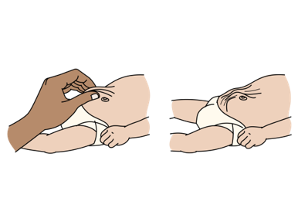
Resultados de la evaluación secundaria
Compruebe el estado de hidratación de la persona:
En estado de deshidratación, el paciente se puede sentir sediento o con la boca y los labios secos, además de tener un resultado anormal en la prueba del pellizco, letargo, y demora en el llenado capilar
Los pacientes con insuficiencia cardíaca pueden caer en estado de choque por sobrecarga de líquidos
  El paciente puede tener dificultad para respirar, inflamación de la parte inferior del cuerpo (generalmente piernas), se escuchan crepitantes en los pulmones y venas del cuello dilatadas
©WHO/Laerdal Medical
Notes:
Compruebe el estado de hidratación de la persona:
En estado de deshidratación, el paciente se puede sentir sediento o con la boca y los labios secos, además de tener un resultado anormal en la prueba del pellizco, letargo, y demora en el llenado capilar
Los pacientes con insuficiencia cardíaca pueden encontrarse en choque con hipervolemia y presentar edemas en la parte inferior del cuerpo o estertores durante el examen pulmonar
Image: Original Tein Jung Illustration 2017.

Slide 30
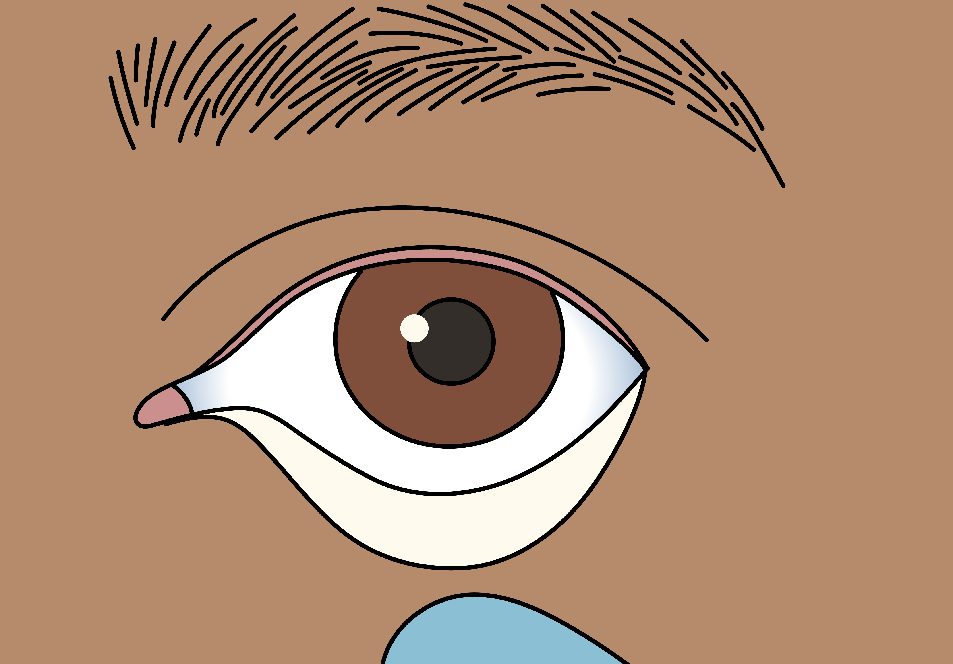
Resultados de la evaluación secundaria
Compruebe si la conjuntiva está pálida:
Sin importar el color de la piel de la persona, el interior del párpado debe estar de color rosado y húmedo
Si la parte interior del párpado está pálida, puede ser un signo de pérdida importante de sangre
©WHO/Laerdal Medical
Notes:
Compruebe si la conjuntiva está pálida:
Sin importar el color de la piel de la persona, el interior del párpado debe estar de color rosado y húmedo. Si la parte interior del párpado está pálida, puede ser un signo de pérdida importante de sangre
Image:
Title: Gray1205.png
Creator: Henry Gray
Source: https://commons.wikimedia.org/wiki/File:Gray1205.png
Copyright information: Public Domain – Expired: Works that are no longer protected due to an expired copyright term. )

Slide 31
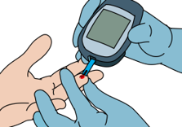
Resultados de la evaluación secundaria
Compruebe el estado mental del paciente:
La confusión en un paciente que tiene otros signos de mala perfusión sugiere un estado de choque grave
Compruebe si hay fiebre:
La fiebre en un paciente en estado de choque sugiere una infección grave
Compruebe el nivel de azúcar en la sangre:
Un bajo nivel de glucosa en la sangre puede impresionar a veces como un estado de choque
Administre glucosa si <3,5mmol/L
Si no puede comprobar el nivel de glucosa en sangre pero la persona tiene alteración del estado mental, antecedentes de diabetes u otra razón para tener bajo el nivel de azúcar, adminístrele glucosa
©WHO/Laerdal Medical
Notes:
Compruebe el estado mental del paciente:
La confusión en un paciente que tiene otros signos de mala perfusión sugiere un estado de choque grave
Compruebe si hay fiebre:
La fiebre en un paciente en estado de choque sugiere una infección grave
Compruebe el nivel de azúcar en la sangre:
Un bajo nivel de glucosa en la sangre puede impresionar a veces como un estado de choque
Si no puede comprobar el nivel de glucosa en la sangre pero la persona tiene alteración del estado mental, antecedentes de diabetes u otra razón para tener bajo el nivel de azúcar, adminístrele glucosa

Slide 32
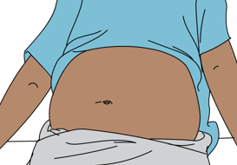
Resultados de la evaluación secundaria
Compruebe: si hay dolor abdominal intenso
Palpe: Si el abdomen está muy firme
El dolor abdominal intenso, puede ser un signo de sangrado o infección en el abdomen
En una paciente que podría estar embarazada, ese dolor puede ser un signo de embarazo ectópico
©WHO/Laerdal Medical
Notes:
Compruebe si hay dolor abdominal intenso o un abdomen muy firme:
Si la persona tiene dolor abdominal intenso, puede ser un signo de sangrado o infección en el abdomen
En una paciente que podría estar embarazada, ese dolor puede ser un signo de embarazo ectópico.

Slide 33
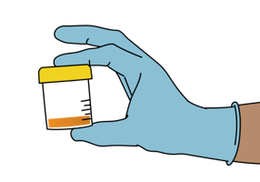
Resultados de la evaluación secundaria
Compruebe cómo es la orina:
Compruebe el color y el volumen de la orina. Pequeñas cantidades de orina más oscura pueden indicar una deshidratación importante
Compruebe cómo son las heces:
Toda diarrea importante puede causar deshidratación
Una gran cantidad de materia acuosa, como “agua de arroz”, sugiere cólera, que puede causar rápidamente deshidratación grave y choque
Las heces negras, oscuras o rojizas sugieren sangrado estomacal o intestinal
©WHO/Laerdal Medical
Notes:
Compruebe cómo es la orina:
Compruebe el color y el volumen de la orina. Pequeñas cantidades de orina más oscura pueden indicar una deshidratación sustancial
Compruebe cómo son las heces:
Toda diarrea importante puede causar deshidratación
Una gran cantidad de materia acuosa, como “agua de arroz”, sugiere cólera, que puede causar rápidamente deshidratación grave y choque. Las heces negras, oscuras o rojizas sugieren sangrado estomacal o intestinal

Slide 34
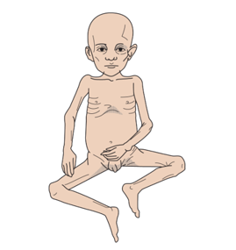
Resultados de la evaluación secundaria
Compruebe si hay malnutrición:
Si la persona parece malnutrida, requieren un plan específico para rehidratación
Preguntar por cambios de peso recientes
Compruebe si hay inflamación, erupción o sudoración excesiva:
La inflamación de la boca o el cuerpo puede ser signo de una reacción alérgica
Otro tipo de erupción puede indicar una infección sistémica
La inflamación de ambas piernas puede indicar insuficiencia cardíaca
Es posible que haya sudoración en caso de choque moderado a grave
©WHO/Laerdal Medical
Notes:
Compruebe si hay malnutrición:
Si la persona parece malnutrida, se pueden ajustar los líquidos
No deje de preguntar por cambios de peso recientes
Compruebe si hay inflamación, erupción o sudoración excesiva:
La inflamación de la boca o el cuerpo puede ser signo de una reacción alérgica
Una erupción puede indicar una reacción alérgica (urticaria) o una infección sistémica
La inflamación de ambas piernas puede indicar insuficiencia cardíaca
Es posible que haya sudoración en caso de choque moderado a grave
Image: Original Tein Jung Illustration 2017.

Slide 35
Pregunta 2 del libro de ejercicios
Utilizando la sección indicada del libro de ejercicios, indique qué cosas debe comprobar en una persona que está en estado de choque.
1.
2.
3.
4.
5.
6.
7.
8.
9.
10.
11.
12.
Notes:
Utilizando la sección indicada del libro de ejercicios, indique qué cosas debe comprobar en una persona que está en estado de choque.
Image
Title: Deep thought
Creator:GDL
Source: https://openclipart.org/detail/221707/deep-thought
Copyright information: Creative Commonz Zero 1.0 Public Domain License

Slide 36
Parte 2: Resultados de la Evaluación Secundaria y posibles causas
Estado de choque
Notes:
Una persona en estado de choque tendrá signos de mala perfusión, entre ellos frecuencia cardíaca acelerada, baja presión arterial sistólica, alta frecuencia respiratoria, piel pálida y fría, llenado capilar lento, mareos, confusión, alteración del estado mental o sudoración excesiva. RECUERDE: La perfusión puede ser limitada aun antes de que disminuya la presión arterial, especialmente en los jóvenes. La presión arterial baja con mala perfusión es un signo muy grave

Slide 37
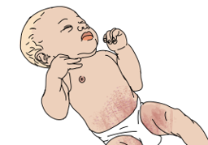
Mala perfusión debida a la dilatación de los vasos sanguíneos
Infección grave
Fiebre
Taquicardia
Taquipnea
Puede presentar hipotensión
Puede presentar signos de infección:
  Infección visible de la piel
  Tos y estertores en una zona de los pulmones (a menudo con taquipnea)
  Ardor al orinar, orina turbia o con mal olor
  Cualquier dolor focalizado asociado con fiebre
©WHO/Laerdal Medical
Notes:
Infección grave
Fiebre
Taquicardia
Taquipnea
Puede presentar hipotensión
Puede presentar o no una fuente obvia de infección:
Infección visible de la piel, tos y estertores en una zona de los pulmones (a menudo con taquipnea), ardor al orinar, orina turbia o con mal olor, o cualquier dolor focal asociado con fiebre.

Slide 38
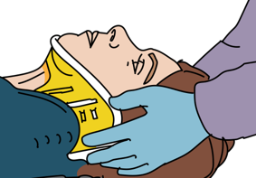
Mala perfusión debida a la dilatación de los vasos sanguíneos
Lesión en la médula espinal
Antecedente o signos de traumatismo
Puede tener dolor/sensibilidad en la columna, vértebras desalineadas
Crepitación (crujidos) cuando se palpan las vértebras
Problemas de movimiento: parálisis, debilidad, reflejos anormales
Problemas de sensibilidad: hormigueo (sensación de “alfileres y agujas”), pérdida de sensibilidad
Incapacidad para controlar la orina y las heces
Priapismo
Puede presentar hipotensión o bradicardia
Dificultad respiratoria con lesión en la columna cervical superior
©WHO/Laerdal Medical
Notes:
Lesión en la médula espinal
Antecedente o signos de traumatismo
Puede tener dolor/sensibilidad en la columna, vértebras desalineadas o crepitación (crujidos) cuando se palpan las vértebras
Problemas de movimiento: parálisis, debilidad, reflejos anormales
Problemas de sensibilidad: hormigueo (sensación de “alfileres y agujas”), pérdida de sensibilidad
Incapacidad para controlar la orina y las heces
Priapismo
Puede presentar hipotensión o bradicardia
Dificultad respiratoria con lesión en la columna cervical superior

Slide 39
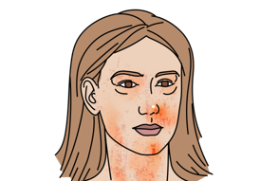
Mala perfusión debida a la dilatación de los vasos sanguíneos
Reacción alérgica grave
Inflamación de la boca
Dificultad respiratoria con estridores o sibilancias
Erupción en la piel
Taquicardia
Hipotensión
©WHO/Laerdal Medical
Notes:
Reacción alérgica grave
Inflamación de la boca
Dificultad respiratoria con estridores o sibilancia
Erupción en la piel
Taquicardia
Hipotensión

Slide 40

Mala perfusión debida a pérdida de líquidos
Cetoacidosis diabética (CAD)
Antecedentes de diabetes
Respiración rápida o profunda
Micción frecuente
Aliento dulce
Glucosa elevada en la sangre o la orina
Deshidratación
©WHO/Laerdal Medical
Notes:
Cetoacidosis diabética (CAD)
Posibles antecedentes conocidos de diabetes
Respiración rápida o profunda
Micción frecuente
Aliento dulce
Glucosa elevada en la sangre o la orina
Deshidratación

Slide 41
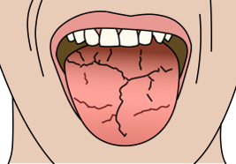
Mala perfusión debida a pérdida de líquidos
Deshidratación grave
Resultado anormal de la prueba del pellizco
Menor consumo de líquidos
Pérdida de líquidos
  Vómitos
  Diarrea
  Micción excesiva
Membranas mucosas secas
Taquicardia
©WHO/Laerdal Medical
Notes:
Deshidratación grave
Resultado anormal de la prueba del pellizco
Menor consumo de líquidos o mayor pérdida de líquidos (vómitos, diarrea, micción excesiva)
Membranas mucosas secas
Taquicardia

Slide 42
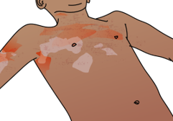
Mala perfusión debida a pérdida de líquidos
Lesión por quemadura
Zonas de la piel de color rojo, blanco o negro, según la profundidad de la quemadura
Puede presentar ampollas
Considerar lesiones por inhalación
©WHO/Laerdal Medical
Las quemaduras pueden provocar pérdidas excesivas de líquido a través de los tejidos dañados y los pacientes pueden deshidratarse gravemente
Notes:
Lesión por quemadura
Zonas de la piel de color rojo, blanco o negro, según la profundidad de la quemadura
Puede presentar ampollas
Puede presentar signos de lesiones por inhalación

Slide 43
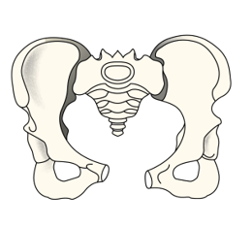
Mala perfusión debida a pérdida de líquidos
Sangrado externo
Antecedente de lesión
Sangrado visible
Uso de medicamentos anticoagulantes
Fractura de un hueso grande
Antecedente de lesión
Dolor o movimiento anómalo de la pelvis, sangre en el orificio del pene o el recto (fractura pélvica)
Deformidad o crepitación del fémur, acortamiento de la pierna con la lesión (fractura de fémur)
©WHO/Laerdal Medical
Notes:
Sangrado externo
Antecedente de lesión
Sangrado visible
Uso de medicamentos anticoagulantes
Fractura de un hueso grande
Antecedente de lesión
Dolor o movimiento anómalo de la pelvis, sangre en el orificio del pene o el recto
Deformidad o crepitación del fémur, acortamiento de la pierna con la lesión

Slide 44
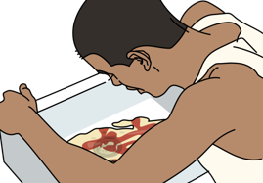
Mala perfusión debida a pérdida de líquidos
Sangrado abdominal
Los moretones alrededor del ombligo o en los costados pueden ser un signo de hemorragia interna
Dolor abdominal
Abdomen muy firme
Sangrado estomacal o intestinal
Sangre en el vómito o en las heces
Vómito negro o heces negras
Antecedentes de alcoholismo
©WHO/Laerdal Medical
Notes:
Sangrado abdominal
Los moretones alrededor del ombligo o en los costados pueden ser un signo de hemorragia interna
Dolor abdominal
Abdomen muy firme
Sangrado estomacal o intestinal
Sangre en el vómito o las heces
Vómito o heces negros
Antecedentes de alcoholismo

Slide 45
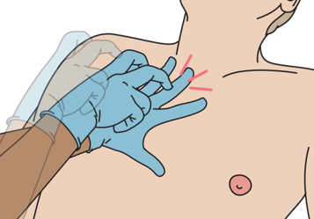
Mala perfusión debida a pérdida de líquidos
Hemotórax
Dificultad respiratoria
Disminución de los ruidos respiratorios del lado afectado
Matidez a la percusión del lado afectado
Estado de choque (si hay mucha cantidad de sangre)
©WHO/Laerdal Medical
Notes:
Hemotórax
Dificultad respiratoria
Disminución de los ruidos respiratorios del lado afectado
Sonidos sordos a la percusión del lado afectado
Estado de choque (si hay mucha cantidad de sangre)
Image
Title: Haemothorax
Creator:Unknown
Source: Unknown
Copyright information: Public Domain – Ineligible: Works that are ineligible for copyright protection in the U.S. (17 USC § 102(b))

Slide 46
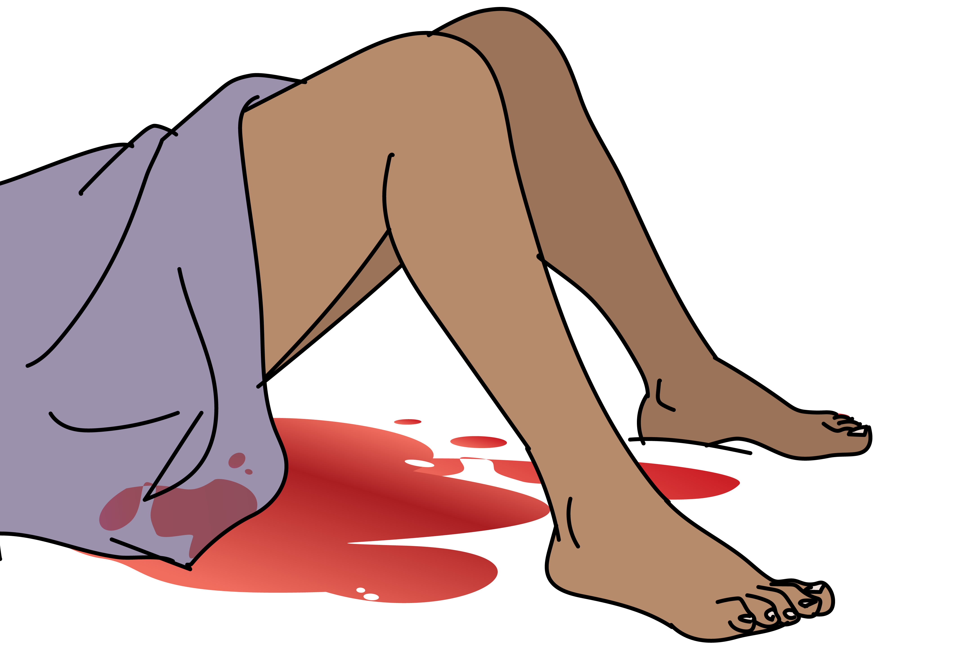
Mala perfusión debida a pérdida de líquidos
Embarazo ectópico
Antecedente de embarazo o falta de período menstrual en cualquier mujer en edad fértil
Dolor abdominal
Sangrado vagina
Hemorragia posparto
Parto reciente
Sangrado vaginal profuso
  La compresa se empapa < 5 minutos
  Goteo de sangre permanente
  Sangrado mayor a 250 ml
  Útero blando/abdomen bajo
©WHO/Laerdal Medical
Notes:
Embarazo ectópico
Antecedente de embarazo o falta de período menstrual en cualquier mujer en edad fértil
Dolor abdominal
Sangrado vagina
Hemorragia posparto
Parto reciente
Sangrado vaginal profuso:
– la compresa se empapa en menos de 5 minutos
– goteo de sangre permanente
– sangrado mayor a 250 ml
– útero blando/abdomen bajo
Image:
Title: Pregnant woman icon
Creator:GDL
Source: https://openclipart.org/detail/235128/pregnant-woman-icon-mark-ii
Copyright information: Creative Commonz Zero 1.0 Public Domain License

Slide 47
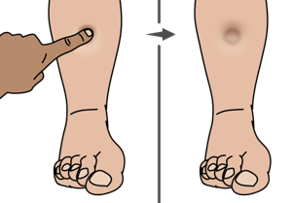
Mala perfusión debida a problemas cardiacos
Insuficiencia cardíaca
Dificultad respiratoria con el esfuerzo o al acostarse
Inflamación en ambas piernas
Distensión venosa yugular
Se pueden escuchar estertores en los pulmones
Posible dolor torácico
©WHO/Laerdal Medical
Notes:
Insuficiencia cardíaca
Dificultad respiratoria con el esfuerzo o al acostarse
Inflamación en ambas piernas
Distensión venosa yugular
Se pueden escuchar estertores en los pulmones
Posible dolor torácico

Slide 48
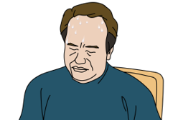
Mala perfusión debida a problemas cardiacos
Ataque cardíaco
Sensación de presión, tirantez u opresión en el tórax
Diaforesis y piel manchada
Dificultad respiratoria
Náuseas o vómitos
Dolor al mover la mandíbula o los brazos
Signos de insuficiencia cardíaca
Antecedentes de tabaquismo, cardiopatía, hipertensión, diabetes, hipercolesterolemia o historial familiar de problemas cardíacos
©WHO/Laerdal Medical
Notes:
Ataque cardíaco
Sensación de presión, tirantez u opresión en el tórax
Diaforesis y piel manchada
Dificultad respiratoria
Náuseas o vómitos
Dolor al mover la mandíbula o los brazos
Signos de insuficiencia cardíaca
Antecedentes de tabaquismo, cardiopatía, hipertensión, diabetes, hipercolesterolemia o historial familiar de problemas cardíacos

Slide 49
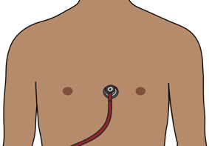
Mala perfusión debida a problemas cardiacos
Ritmo cardíaco anómalo
Pulso muy rápido o muy lento
Pulso irregular
Problema de válvula cardíaca
La enfermedad valvular puede dañar el músculo cardíaco o limitar el flujo sanguíneo
Antecedente de fiebre reumática o cardiopatía
Soplo
©WHO/Laerdal Medical
Notes:
Ritmo cardíaco anómalo
Pulso muy rápido o muy lento
Pulso irregular
Problema de válvula cardíaca
Antecedente de fiebre reumática o cardiopatía
Murmullo

Slide 50
Mala perfusión debida a problemas cardiacos
Taponamiento cardíaco
Signos de mala perfusión (taquicardia, taquipnea, hipotensión, palidez, extremidades frías, llenado capilar > 3 segundos)
Distensión venosa yugular
Ruidos cardíacos disminuidos
Puede presentar mareos, confusión, alteración del estado mental
Antecedentes de tuberculosis, traumatismo, cáncer o insuficiencia renal
Notes:
Taponamiento cardíaco
Signos de mala perfusión (taquicardia, taquipnea, hipotensión, palidez, extremidades frías, llenado capilar de más de 3 segundos)
Distensión venosa yugular
Ruidos cardíacos disminuidos
Puede presentar mareos, confusión, alteración del estado mental
Antecedentes de tuberculosis, traumatismo, cáncer o insuficiencia renal
Image
Title: Blausen 0164 CardiacTamponade 02.png
Creator:Blausen Medical
Source: Blausen.com staff (2014). "Medical gallery of Blausen Medical 2014". WikiJournal of Medicine 1 (2). DOI:10.15347/wjm/2014.010. ISSN 2002-4436.
Copyright information: This file is licensed under the Creative Commons Attribution 3.0 Unported license.

Slide 51
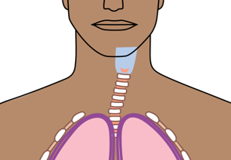
Mala perfusión debida a otras causas
Neumotórax a tensión
La presión alta desplaza los grandes vasos sanguíneos del pecho, bloqueando el flujo sanguíneo e impidiendo el llenado del corazón
Hipotensión con cualquiera de los siguientes signos y síntomas:
  Dificultad respiratoria
  Ausencia de ruidos respiratorios del lado afectado
  Hiperresonancia a la percusión del lado afectado
  Distensión venosa yugular
  Puede haber una desviación traqueal del lado afectado
©WHO/Laerdal Medical
Notes:
Neumotórax a tensión
Hipotensión Y cualquiera de los siguientes signos y síntomas:
– dificultad respiratoria
– ausencia de ruidos respiratorios del lado afectado
– hiperresonancia a la percusión del lado afectado
– distensión venosa yugular
– puede haber una desviación traqueal del lado afectado

Slide 52
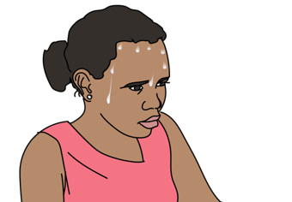
La hipoglicemia puede parecer un estado de choque
Hipoglicemia
  Sudoración (diaforesis)
  Convulsiones
  Glucosa en sangre (<3.5mmol/L)
  Alteración del estado mental
  Antecedentes de diabetes, paludismo o infección grave, especialmente en los niños
©WHO/Laerdal Medical
Notes:
Hipoglicemia
Sudoración (diaforesis)
Convulsiones
Glucosa en sangre
Alteración del estado mental
Antecedentes de diabetes, paludismo o infección grave, especialmente en los niños

Slide 53
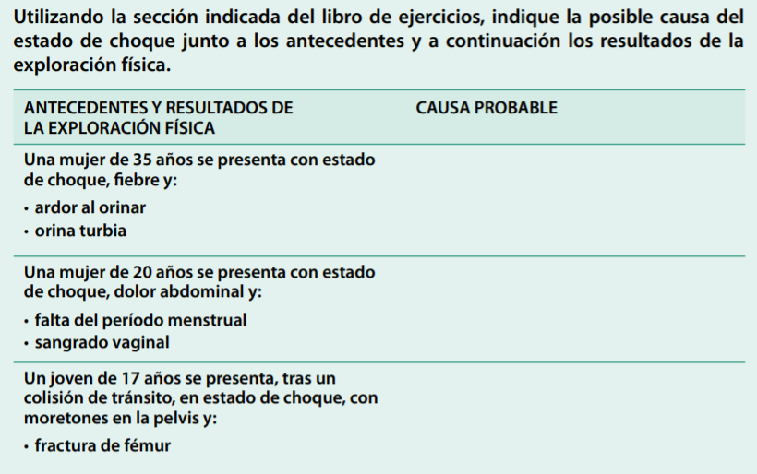
Pregunta 3 del libro de ejercicios
Notes:
Utilizando la sección indicada del libro de ejercicios, indique la posible causa del estado de choque junto a los antecedentes y a continuación los resultados de la exploración física.
Image
Title: Deep thought
Creator:GDL
Source: https://openclipart.org/detail/221707/deep-thought
Copyright information: Creative Commonz Zero 1.0 Public Domain License

Slide 54
Parte 3: Manejo del estado de choque, consideraciones especiales y traslado
Estado de choque
Notes:
Una persona en estado de choque tendrá signos de mala perfusión, entre ellos frecuencia cardíaca acelerada, baja presión arterial sistólica, alta frecuencia respiratoria, piel pálida y fría, llenado capilar lento, mareos, confusión, alteración del estado mental o sudoración excesiva. RECUERDE: La perfusión puede ser limitada aun antes de que disminuya la presión arterial, especialmente en los jóvenes. La presión arterial baja con mala perfusión es un signo muy grave

Slide 55
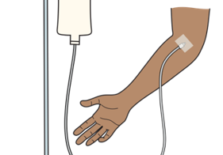
Manejo
Para todos los casos de mala perfusión administre líquidos por vía intravenosa
  Utilice solución salina normal o lactato de Ringer en adultos y niños con estado nutricional normal
A continuación, trate de identificar las causas subyacentes
Si no puede colocar una vía intravenosa, llame de inmediato a un proveedor que coloque una sonda nasogástrica
  Vea si el paciente puede beber líquidos sin riesgo
©WHO/Laerdal Medical
¡RECUERDE tratar primero los problemas ABCDE y las afecciones que ponen en peligro la vida!
Notes:
Comience administrando líquido por vía intravenosa
Solución salina normal o lactato de Ringer en adultos y niños con estado nutricional normal
A continuación trate de determinar las causas subyacentes
Si no puede colocar una vía intravenosa, llame de inmediato a un proveedor que pueda colocar un tubo nasogástrico
Vea si el paciente puede beber líquidos sin riesgo

Slide 56
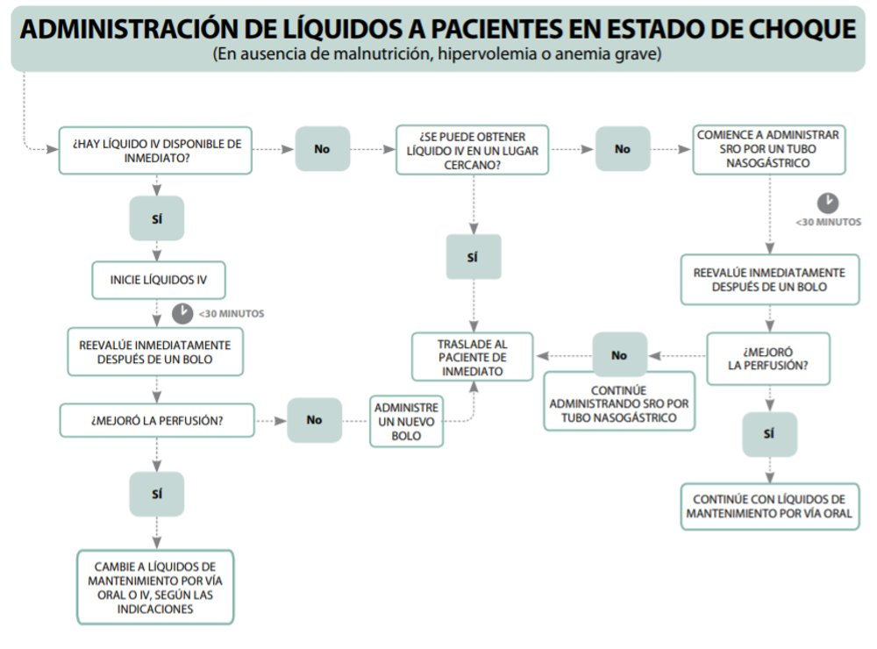
¡PRECAUCIÓN!
En el caso de niños gravemente desnutridos o anémicos, o cualquier persona con signos de sobrecarga de volumen, será necesario modificar este protocolo.
Notes:
Comience administrando líquido por vía intravenosa
Solución salina normal o lactato de Ringer en adultos y niños con estado nutricional normal
A continuación trate de determinar las causas subyacentes
Si no puede colocar una vía intravenosa, llame de inmediato a un proveedor que pueda colocar un tubo nasogástrico
Vea si el paciente puede beber líquidos sin riesgo

Slide 57
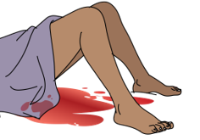
Manejo: hemorragia posparto
Si hay sangrado vaginal después del parto (hemorragia posparto)
  Todas las pacientes necesitan un TRASLADO/TRANSFERENCIA rápida a un proveedor obstétrico avanzado
  Mientras espera el transporte, intente detener el sangrado
  Administre OXITOCINA por vía IM e IV como dosis de carga
    Continúe con OXITOCINA IV hasta una hora después de que se detenga el sangrado
©WHO/Laerdal Medical
Notes:
Comience administrando líquido por vía intravenosa
Solución salina normal o lactato de Ringer en adultos y niños con estado nutricional normal
A continuación trate de determinar las causas subyacentes
Si no puede colocar una vía intravenosa, llame de inmediato a un proveedor que pueda colocar un tubo nasogástrico
Vea si el paciente puede beber líquidos sin riesgo

Slide 58
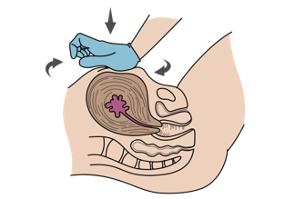
Manejo: hemorragia posparto
El sangrado ocurre con frecuencia si el útero no está completamente contraído (no se siente duro a la palpación)
Realizar MASAJE UTERINO hasta que el útero esté duro
Continuar administrando OXITOCINA
Si la placenta sale, recójala en un recipiente a prueba de fugas y envíela con la paciente a un proveedor obstétrico avanzado
OBSERVE si hay desgarro perineal o vaginal. Si se encuentra, APLICAR PRESIÓN DIRECTA
Incluso si el sangrado se detiene, prepare rápido el TRASLADO/TRANSFERENCIA
©WHO/Laerdal Medical
Notes:
Comience administrando líquido por vía intravenosa
Solución salina normal o lactato de Ringer en adultos y niños con estado nutricional normal
A continuación trate de determinar las causas subyacentes
Si no puede colocar una vía intravenosa, llame de inmediato a un proveedor que pueda colocar un tubo nasogástrico
Vea si el paciente puede beber líquidos sin riesgo

Slide 59
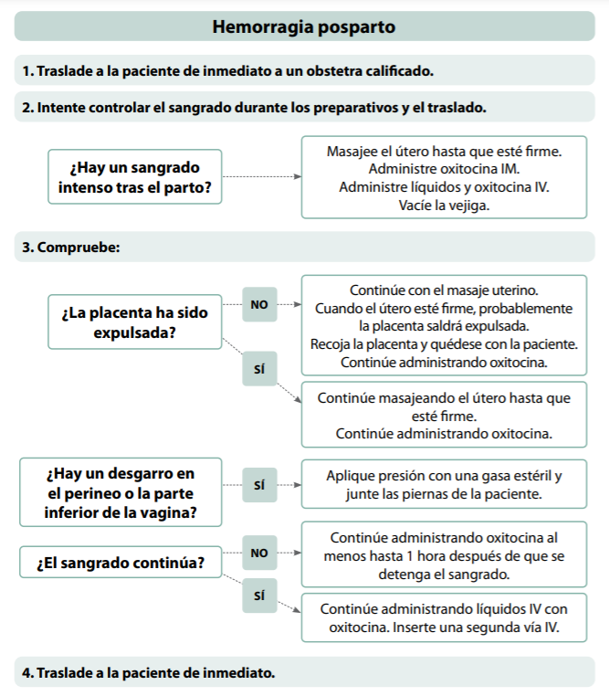

Slide 60

Manejo
Si la perdida de líquido es por quemaduras
  Las quemaduras alteran la barrera cutánea y pueden provocar una pérdida significativa de líquidos
  Calcule las necesidades de reposición de líquidos utilizando la fórmula Parkland
Si la perdida de líquido es por Hiperglucemia
Si sospecha de cetoacidosis diabética, trate al paciente con líquidos intravenosos
  La cetoacidosis diabética es una afección grave que exige un traslado/transferencia rápido
©WHO/Laerdal Medical
Notes:
Las quemaduras dañan la barrera de la piel y pueden causar una pérdida importante de líquidos que provoque un estado de choque. Estos pacientes tienen diferentes necesidades de reemplazo de líquidos
Si se sospecha una cetoacidosis diabética, trate al paciente con líquidos intravenosos
La cetoacidosis diabética es una afección grave que exige un traslado/transferencia rápido

Slide 61
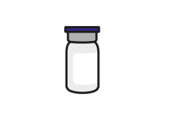
Manejo
Si hay fiebre y estado de choque
Administre LÍQUIDOS IV y comience con ANTIBIÓTICOS. Si se sospecha diarrea infecciosa (como el cólera):
    Utilice guantes, delantales y PRECAUCIONES DE AISLAMIENTO pertinentes
    Siempre informe los casos sospechosos a la agencia de salud pública local
Si los signos de mala perfusión no mejoran, prepárese para un el TRASLADO/TRANSFERENCIA
©WHO/Laerdal Medical
Notes:
Las quemaduras dañan la barrera de la piel y pueden causar una pérdida importante de líquidos que provoque un estado de choque. Estos pacientes tienen diferentes necesidades de reemplazo de líquidos
Si se sospecha una cetoacidosis diabética, trate al paciente con líquidos intravenosos
La cetoacidosis diabética es una afección grave que exige un traslado/transferencia rápido

Slide 62
Manejo
Si sospecha de causa relacionada con la columna
Administre líquidos IV
Prepare TRASLADO/TRANSFERENCIA rápido para tratamiento de columna definitivo
Si sospecha de sangrado estomacal o intestinal
Administrar líquidos IV
Proporcione transfusión de sangre o realice el TRASLADO/TRANSFERENCIA a un centro para transfusión
Notes:
Causa relacionada con la columna
Administre líquidos y derive al paciente a una unidad que pueda brindarle tratamiento de columna continuo
Sangrado estomacal o intestinal
Comience a administrar líquidos por vía intravenosa y derive al paciente para que reciba una transfusión de sangre

Slide 63

Manejo
Si sospecha de Embarazo ectópico
Administre líquidos IV
Prepare TRASLADO/TRANSFERENCIA para transfusión de sangre y atención obstétrica
Si sospecha de hemorragia posparto
Administre oxitocina
Administre líquidos IV
Prepare un TRASLADO/TRANSFERENCIA a un centro de atención obstétrica
Realice MASAJE UTERINO hasta que el útero hasta esté firme
RECOGER la placenta para que la inspeccione un proveedor avanzado
Observe si hay desgarros perineales y vaginales y, si los hay, aplique presión directa sobre ellos
©WHO/Laerdal Medical
Notes:
Embarazo ectópico
Administre líquidos IV y derive a la paciente para que reciba una transfusión de sangre y atención obstétrica
Hemorragia posparto
Administre oxitocina y líquidos IV y prepare un traslado/transferencia rápido a un establecimiento que pueda suministrar transfusiones de sangre y prestar atención obstétrica
Administre líquidos IV y masajee el útero hasta que esté firme
Administre oxitocina
Si la placenta fue expulsada, guárdela en un recipiente hermético y envíela con la paciente para que el proveedor avanzado la examine
Observe si hay desgarros perineales y vaginales y, si los hay, aplique presión directa sobre ellos

Slide 64
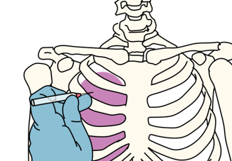
Manejo
Si sospecha de Neumotórax a tensión
Realice una descompresión con aguja de inmediato
Suministre oxígeno
Suministre líquidos intravenosos
Prepare rápido el TRASLADO/TRANSFERENCIA a una unidad que pueda insertarle un tubo torácico
Si sospecha de Taponamiento cardíaco
Administrar líquidos IV para ayudar a llenar el corazón
Prepare el TRASLADO/TRANSFERENCIA rápido a un centro de atención que pueda drenar el líquido pericárdico
©WHO/Laerdal Medical
Notes:
Neumotórax a tensión
Realice una descompresión con aguja de inmediato para aliviar la presión y suministre oxígeno y líquidos intravenosos
Todo paciente al que se le haya realizado descompresión con aguja necesitará un traslado/ transferencia rápido a una unidad que pueda insertarle un tubo torácico
Taponamiento cardíaco
Administrar líquidos IV para ayudar a llenar el corazón y contrarrestar la presión en el saco pericárdico
Prepare un traslado/transferencia rápido a un proveedor que pueda drenar el líquido pericárdico

Slide 65

Manejo
Si sospecha de ataque cardíaco
Administre aspirina si está indicado
Administre líquidos IV, reevaluando frecuentemente
Suministre oxígeno
Prepare el TRASLADO/TRANSFERENCIA a un proveedor avanzado
Si sospecha de Insuficiencia cardíaca
Administre líquidos IV lentamente y examine los pulmones frecuentemente para detectar estertores
Detenga los líquidos IV si se presenta hipervolemia
  (dificultad respiratoria, estertores en los pulmones, aumento de la frecuencia respiratoria, aumento de la frecuencia cardíaca)
Prepare el TRASLADO/TRANSFERENCIA a un proveedor avanzado
©WHO/Laerdal Medical
Notes:
Sospecha de ataque cardíaco
Administre aspirina si está indicado
Coloque una vía intravenosa y administre líquidos, reevaluando al paciente
Debe suministrarse inicialmente a los pacientes en estado de choque o con dificultad respiratoria, aun cuando se sospeche que la causa puede ser un ataque cardíaco
Prepare el traslado/transferencia a un proveedor avanzado
Insuficiencia cardíaca
Administre líquidos por vía intravenosa en forma lenta y examine los pulmones con frecuencia para detectar posibles estertores (hipervolemia)
Detenga los líquidos intravenosos si se presenta hipervolemia (dificultad respiratoria, estertores en los pulmones, aumento de la frecuencia respiratoria, aumento de la frecuencia cardíaca)
Prepare el traslado/transferencia a un proveedor avanzado

Slide 66
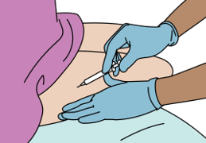
Manejo
Si sospecha de Reacción alérgica grave
Administre adrenalina intramuscular
Prepare un acceso para líquidos intravenosos
Monitoreé, ya que el efecto de la adrenalina puede desaparecer
  Es posible que necesite una segunda dosis si el efecto desaparece
Si la vía aérea está inflamada y hay dificultad respiratoria, considere TRASLADO/TRANSFERENCIA
Si sospecha de lesión traumática o pérdida rápida de sangre
Detenga el sangrado
Administre líquidos IV
Realice una minuciosa evaluación de posibles traumatismos
Plan rápido de TRASLADO/TRANSFERENCIA para una transfusión de sangre y tratamiento quirúrgico
©WHO/Laerdal Medical
Notes:
Reacción alérgica grave
Administre adrenalina intramuscular
Estos pacientes también necesitan acceso y líquidos intravenosos,
Se puede administrar una segunda dosis si el efecto desaparece
Si la vía aérea está inflamada y hay dificultad respiratoria, el paciente puede requerir un traslado rápido
Sospecha de lesión traumática o pérdida rápida de sangre
Detenga el sangrado, administre líquidos intravenosos y realice una minuciosa evaluación de posibles traumatismos
Derive al paciente para una transfusión de sangre y tratamiento quirúrgico

Slide 67
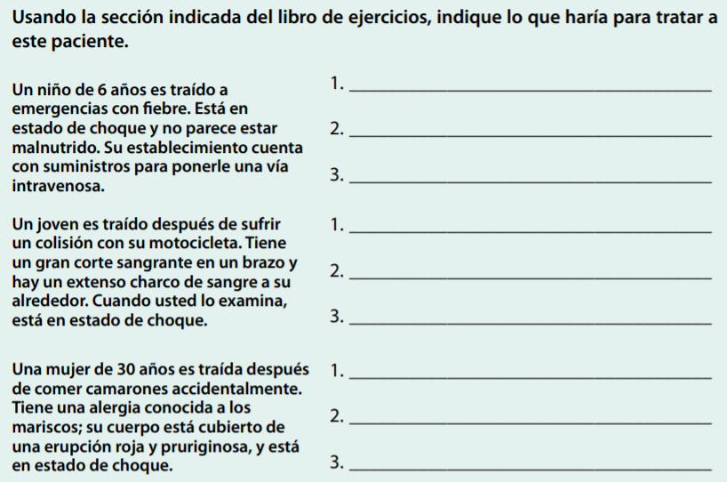
Pregunta 4 del libro de ejercicios
Notes:
Image
Title: Deep thought
Creator:GDL
Source: https://openclipart.org/detail/221707/deep-thought
Copyright information: Creative Commonz Zero 1.0 Public Domain License

Slide 68
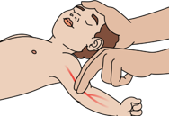
Consideraciones especiales en pediátricos
Un estado de choque por deshidratación puede ocurrir rápidamente en los niños y es potencialmente mortal
  Los niños tienen una superficie corporal relativamente mayor, por lo que pueden perder líquidos
  Los lactantes y los niños pequeños corren especial riesgo porque no pueden decir si tienen sed y no pueden beber por sí mismos
Evaluación del estado de choque en niños
  Definición clínica basada en OMS: Extremidades frías, tiempo de llenado capilar >3 segundos, pulso débil y rápido
  Hay otros signos importantes de mala perfusión, como la presión arterial baja, la respiración rápida, la alteración del estado mental y la disminución de la micción
©WHO/Laerdal Medical
Notes:
Un estado de choque puede ocurrir rápidamente en los niños y es potencialmente mortal
Los niños tienen una superficie corporal relativamente mayor, por lo que pueden deshidratarse más rápidamente
Los lactantes y los niños pequeños corren especial riesgo porque no pueden decir si tienen sed y no pueden beber por sí mismos
Evaluación del estado de choque en niños
Las directrices de la OMS de 2016:
Extremidades frías, tiempo de llenado capilar superior a 3 segundos, y pulso débil y rápido
Hay otros signos importantes de mala perfusión, como la presión arterial baja, la respiración rápida, la alteración del estado mental y la disminución de la micción

Slide 69
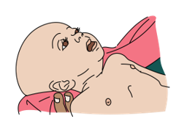


!
Signos graves de deshidratación en pediátricos
Boca y labios muy secos
Letargo (somnolencia excesiva y lentitud para responder)
Ojos hundidos
Pequeñas cantidades de orina oscura
Fontanelas deprimidas en los menores de 1 año
Demora del llenado capilar >3 segundos
Resultado anormal de la prueba del pellizco
Palidez
©WHO/Laerdal Medical
Notes:
Boca y labios muy secos
Letargo (somnolencia excesiva y lentitud para responder)
Ojos hundidos
Pequeñas cantidades de orina oscura
Fontanelas deprimidas en los menores de 1 año
Demora del llenado capilar
Resultado anormal de la prueba del pellizco
Palidez

Slide 70
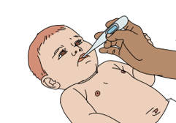
Consideraciones pediátricas especiales: causas comunes
Vómitos y diarrea:
  La gastroenteritis causa una aparición repentina de vómitos y diarrea, con cierto dolor abdominal y fiebre
Vómitos sin diarrea:
  Pueden sugerir un aumento de la presión en el cerebro (trauma, tumor) o una obstrucción intestinal
  Es importante examinar al niño para detectar posibles signos de traumatismo
  Los vómitos asociados con fiebre pueden sugerir una infección
Infección devastadora:
  La fiebre puede hacer que los niños se deshidraten rápidamente
  Además, una infección devastadora puede hacer que los vasos sanguíneos se dilaten, lo que empeora el estado de choque
©WHO/Laerdal Medical
Notes:
Vómitos y diarrea:
La gastroenteritis causa un acceso repentino de vómitos y diarrea, con cierto dolor abdominal y fiebre
Una gran cantidad de diarrea acuosa puede sugerir cólera y debe ser declarada a las autoridades de salud pública
Vómitos sin diarrea:
Pueden sugerir un aumento de la presión en el cerebro o una obstrucción intestinal
Es importante examinar al niño para detectar posibles signos de traumatismo
Los vómitos asociados con fiebre pueden sugerir una infección
Infección devastadora:
La fiebre puede hacer que los niños se deshidraten rápidamente
Además, una infección devastadora puede hacer que los vasos sanguíneos se dilaten, lo que empeora el estado de choque

Slide 71


Consideraciones pediátricas especiales: desnutrición
En caso de estado de choque, administre LÍQUIDOS IV especializados, si están disponibles
Los niños desnutridos tienen un alto riesgo de sufrir hipoglucemia y necesitarán azúcar además de líquidos
Administre menos LÍQUIDOS IV más lentamente y reevalúe con frecuencia
Escuche si hay crepitantes en los pulmones y signos de sobrecarga de líquido cada 5 minutos
Detenga los líquidos IV si se desarrolla una sobrecarga
Cambie a LÍQUIDOS ORALES tan pronto como mejoren los signos de mala perfusión
Prepárese para TRASLADO/TRANSFERENCIA a un proveedor avanzado
Notes:
Malnutrición: Los niños malnutridos corren alto riesgo de padecer hipoglucemia y necesitan azúcar además de líquidos
Adminístreles líquidos especiales
Administre menos líquidos intravenosos y más lentamente
Compruebe cada 5 minutos si hay estertores (hipervolemia) en los pulmones
Cambie a líquidos por vía oral en cuanto mejoren los signos de mala perfusión
Estos pacientes deben ser trasladados/transferidos rápidamente a un proveedor avanzado

Slide 72
Pregunta 5 del libro de ejercicios
Utilizando la sección indicada del libro de ejercicios, indique signos de una deshidratación grave en niños.
1.
2.
3.
4.
5.
6.
7.
8.
Notes:
Utilizando la sección indicada del libro de ejercicios, indique signos de una deshidratación grave en niños.
Image
Title: Deep thought
Creator:GDL
Source: https://openclipart.org/detail/221707/deep-thought
Copyright information: Creative Commonz Zero 1.0 Public Domain License

Slide 73
Consideraciones relacionadas con el desino del paciente
Las personas que están en estado de choque pueden empeorar y morir rápidamente
Las mismas enfermedades que causan el estado de choque también interfieren con la capacidad del cuerpo de manejar los líquidos
Los pacientes que están en estado de choque pueden estar confundidos y ansiosos. Asegúrese de que durante el traslado estén seguros
Los pacientes en estado de choque suelen ser transferidos para transfusión o cirugía general u obstetricia
  Comuníquese directamente con el establecimiento que va a recibirlos, para asegurarse de que los recursos estén disponibles
Notes:
Las personas que están en estado de choque pueden empeorar y morir rápidamente
Las mismas enfermedades que causan el estado de choque también interfieren con la capacidad del cuerpo de manejar los líquidos
Los pacientes que están en estado de choque pueden estar confundidos y ansiosos. Asegúrese de que durante el traslado estén seguros y contenidos
Los pacientes en estado de choque suelen ser transferidos para transfusión o cirugía general u obstétrica
Comuníquese siempre directamente con el establecimiento que va a recibirlos, para asegurarse de que estos recursos estén efectivamente disponibles

Slide 74

Preguntas

Slide 75
Tarjeta rápidas
Notes:
Una persona en estado de choque tendrá signos de mala perfusión, entre ellos frecuencia cardíaca acelerada, baja presión arterial sistólica, alta frecuencia respiratoria, piel pálida y fría, llenado capilar lento, mareos, confusión, alteración del estado mental o sudoración excesiva. RECUERDE: La perfusión puede ser limitada aun antes de que disminuya la presión arterial, especialmente en los jóvenes. La presión arterial baja con mala perfusión es un signo muy grave

Slide 76
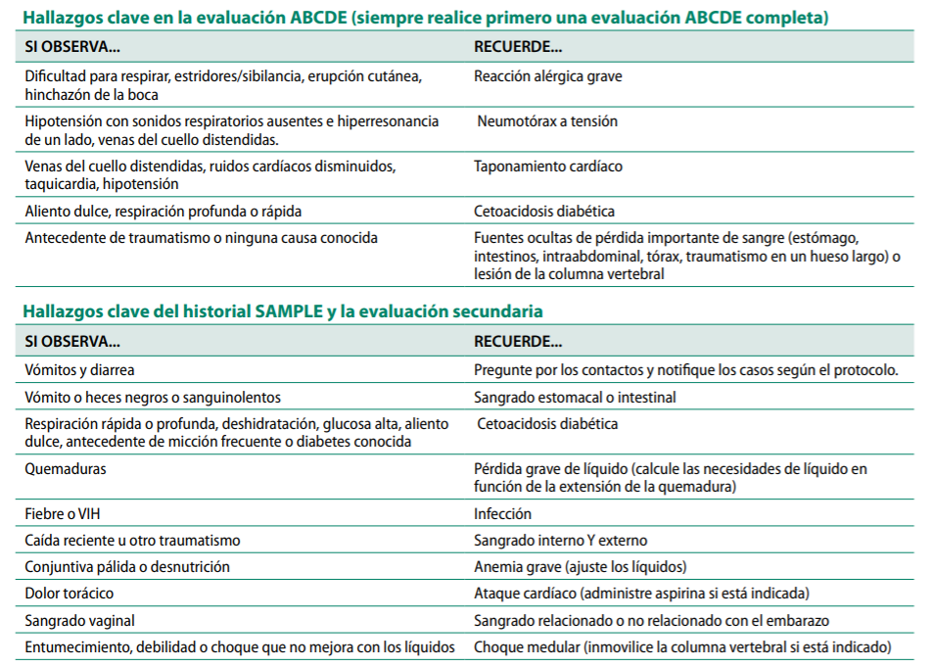
Notes:
Vomito negro o heces negras o sanguinolentas

Slide 77
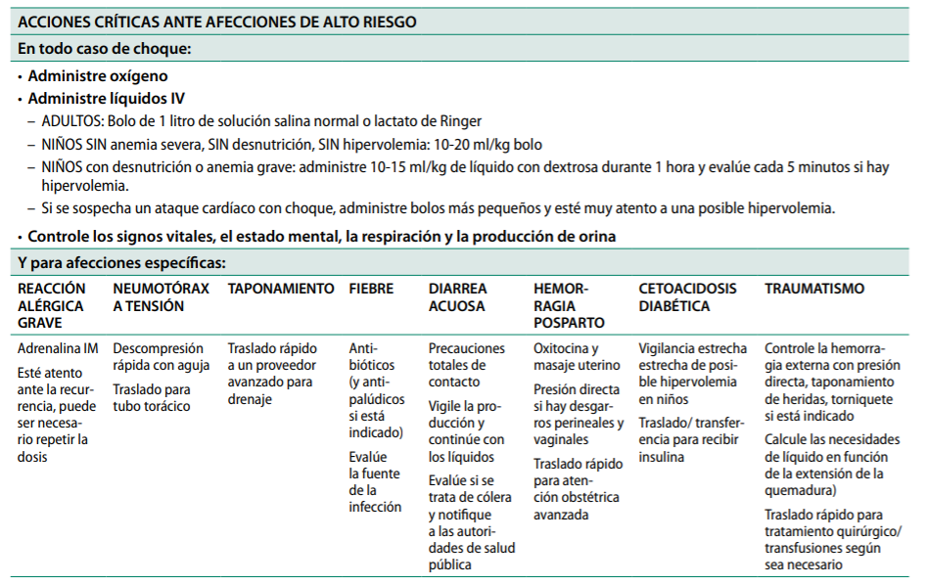

Slide 78
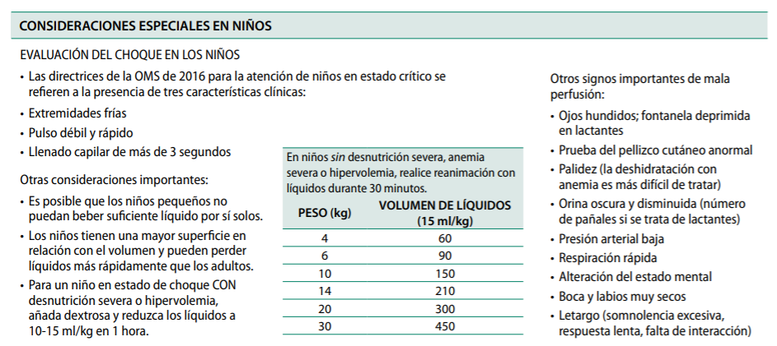

Slide 79
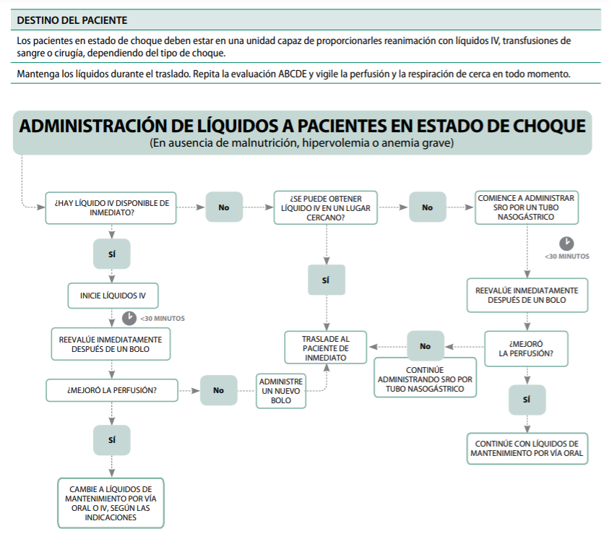

Slide 80
Resumen
En esta presentación revisamos
Reconocer signos de choque y de mala perfusión
Aplicar un historial SAMPLE a un paciente con choque
Describir cómo realizar un examen secundario en caso de choque
Evaluar el estado de los líquidos
Seleccionar administración de líquidos adecuada según edad, peso y condición del paciente
Reconocer la desnutrición, la anemia, las quemaduras y ajustar la reanimación con líquidos
Describir las causas de alto riesgo de choque
Describir acciones críticas para manejar pacientes con choque
Describir consideraciones pediátricas especiales para el choque
Considerar el traslado/transferencia de pacientes con choque
Notes:
reconocer signos de choque/mala perfusión;
realizar acciones críticas para pacientes en estado de choque;
evaluar el estado de hidratación;
seleccionar la administración del líquido apropiado en función de la edad, el peso y el estado del paciente;
reconocer la desnutrición, la anemia y las quemaduras, y ajustar los líquidos para reanimación.

